Slide 1
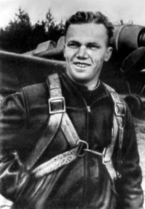
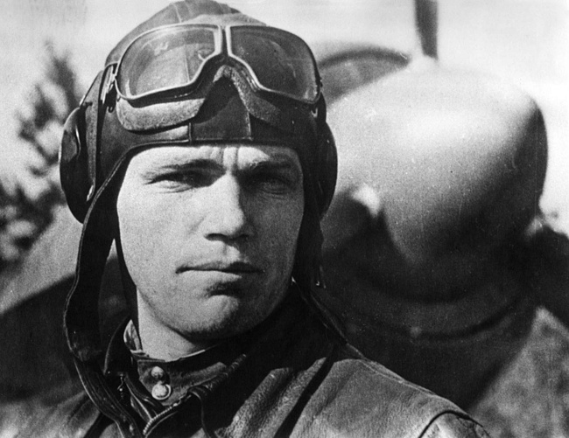
Иван Никитович Кожедуб.

Slide 2
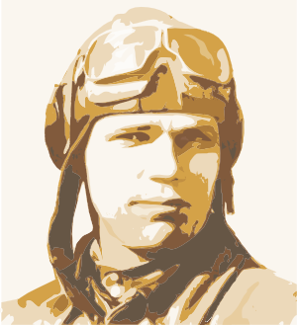
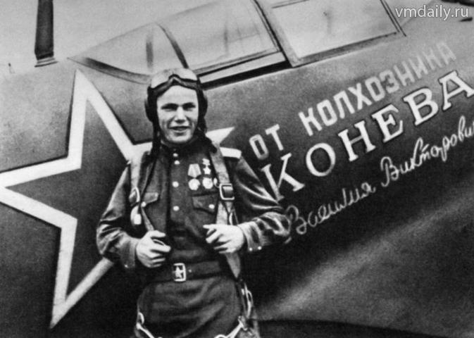
(1920– 1991), маршал авиации (1985), Герой Советского Союза (1944 – дважды; 1945). В Великую Отечественную войну в истребительной авиации, командир эскадрильи, заместитель командира полка, провёл 120 воздушных боёв; сбил 62 самолёта.

Slide 3
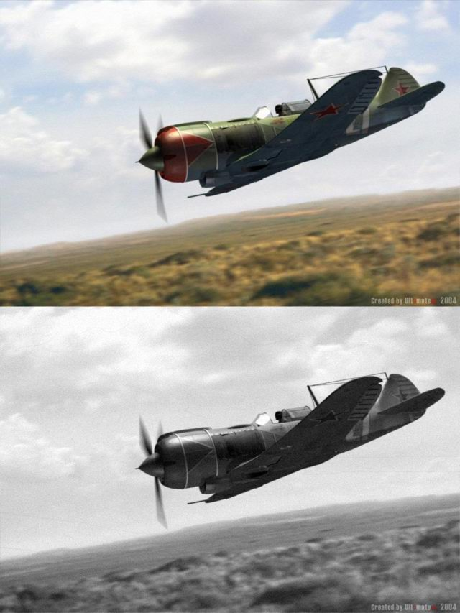
Трижды Герой Советского Союза Иван Никитович Кожедуб на Ла-7 сбил 17 самолетов противника (в том числе реактивный истребитель Ме-262) из 62 сбитых им за время войны на истребителях марки Ла. Один из самых памятных боев Кожедуб провел 19 февраля 1945 г. (иногда указывается дата 24 февраля).

Slide 4
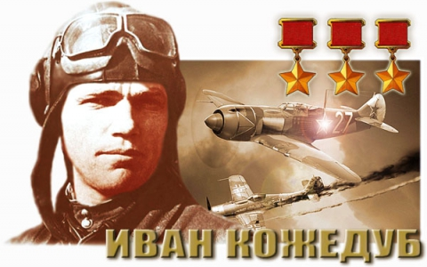
Вечером 17 апреля 1945 г. Кожедуб и Титаренко выполняли четвертый за день боевой вылет в район Берлина. Сразу же после пересечения севернее Берлина линии фронта охотники обнаружили большую группу FW-190 с подвешенными бомбами. Кожедуб начал набирать высоту для атаки и доложил на командный пункт об установлении контакта с группой из сорока фокке-вульвоф с подвешенными бомбами. Немецкие летчики ясно видели, как пара советских истребителей ушла в облака и не предполагали, что они появятся вновь. Тем не менее, охотники появились.

Slide 5
Сзади с верху Кожедуб в первой атаке сбил ведущего замыкающей группу четверки фоккеров. Охотники стремились создать у противника впечатление от наличия в воздухе значительного количества советских истребителей. Кожедуб бросил свой Ла-7 прямо в гущу самолетов противника, доворачивая Лавочкин влево и вправо, ас вел короткими очередями огонь из пушек. Немцы поддались на уловку – фокке-вульфы стали освобождать от бомб, мешающих вести воздушный бой. Однако, пилоты люфтваффе скоро установили наличие в воздухе всего лишь двух Ла-7 и, пользуясь численным преимуществом, взяли гвардейцев в оборот. Одному FW-190 удалось зайти в хвост истребителю Кожедуба, однако Титаренко открыл огонь раньше немецкого летчика - фокке-вульф взорвался в воздухе.

Slide 6
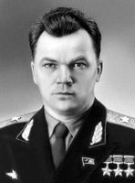
К этому время подоспела помощь – группа Ла-7 из 176-го полка, Титаренко и Кожедуб смогли выйти из боя на последних остатках топлива. На обратном пути Кожедуб увидел одиночный FW-190, пытавшийся все-таки сбросить бомбы на советские войска. Ас спикировал и сбил вражеский самолет. Это был последний, 62-й, сбитый лучшим летчиком-истребителем союзников немецкий самолет.

Slide 7
Иван Никитович Кожедуб отличился также в битве на Курской дуге.
В общий счет Кожедуба не включены, по меньшей мере, два самолета - американские истребители Р-51 «Мустанг». В одном из боев в апреле Кожедуб огнем пушек пытался отогнать немецкие истребители от американской «Летающий Крепости». Истребители эскорта ВВС США ошибочно поняли намерения пилота Ла-7 и открыли заградительный огонь с большой дистанции. Кожедуб, видимо, также принял «Мустанги» за мессеров, ушел из-под огня переворотом и, в свою очередь, атаковал «противника».

Slide 8
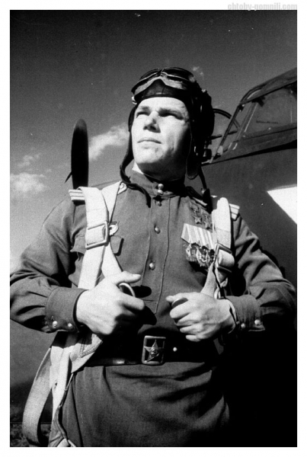
Один «Мустанг» он повредил (самолет, дымя, вышел из боя и, немного пролетев, упал, летчик выпрыгнул с парашютом), второй Р-51 взорвался в воздухе. Только после результативной атаки Кожедуб заметил белые звезды ВВС США на крыльях и фюзеляжах сбитых им самолетов. После приземления командир полка полковник Чупиков посоветовал Кожедубу помалкивать об инциденте и отдал ему проявленную пленку фотокинопулемета. О существовании пленки с кадрами горящих «Мустангов» стало известно только после смерти легендарного летчика.

Slide 9
